Slide 1
CM2
semaine du 15 au 20 juin

Slide 2
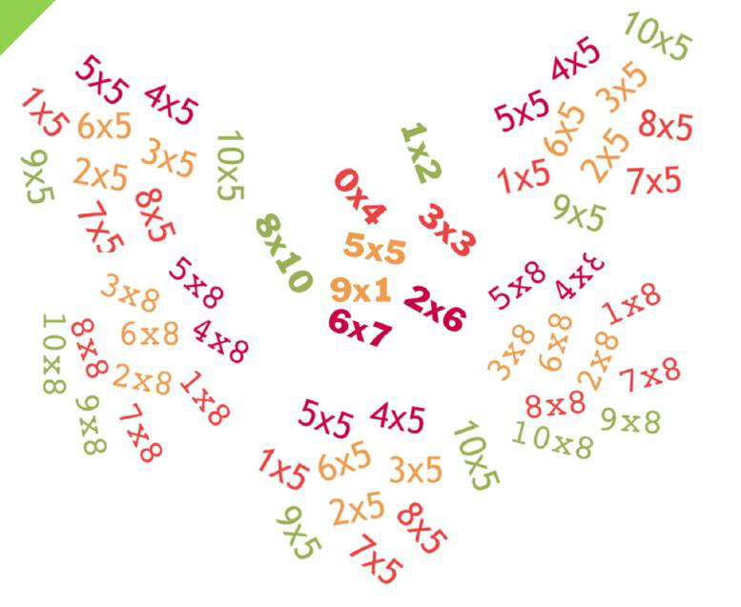
Activités ritualisées
Calcul mental

Slide 3
Trouve les trois nombres correspondants :
Travail sur ardoise
CM2
Trouve une valeur approchée de ces opérations
208 + 1 399 = a)1607 b)1807 c) 1707 751 – 149 = a)502 b)702 c)602 306 x 98 = a)19 988 b)29 988 c)15 988

Slide 4
Travail sur ardoise
CM2
CORRECTIONS
Trouve les trois nombres correspondants :
Trouve une valeur approchée de ces opérations
208 + 1 399 = 200 + 1400 a)1607 b)1807 c) 1707 751 – 149 = 750-150 a)502 b)702 c)602 306 x 98 = 300 x 100 a)19 988 b)29 988 c)15 988
1x10 + 1x1 + 1x0,1 + 2x 0,01 = 11,12
2x10 + 2x0,1 + 1x 0,01 = 20,21
1x1 + 3x0,1 + 1x 0,01 = 1,31

Slide 5
Travail sur ardoise
CM2
x 10, 100, à
un nombre décimal
: 10, 100, à un nombre décimal
Effectue ces multiplications.
Tu peux utiliser le glisse-nombre si besoin.
Effectue ces multiplications.
Tu peux utiliser le glisse-nombre si besoin.
1,25 x 10 = 23,5 x 100 = 925,5 x 10 = 2, 84 x 100 = 1,45 x 10 =
2,451 : 10 = 56,1 : 100 = 758 : 100 = 19, 5 : 10 = 7998 : 100 =
https://mathix.org/glisse-nombre/index.html

Slide 6
CM2
CORRECTIONS
x 10, 100, à
un nombre décimal
: 10, 100, à un nombre décimal
Effectue ces multiplications.
Tu peux utiliser le glisse-nombre si besoin.
Effectue ces divisions.
Tu peux utiliser le glisse-nombre si besoin.
1,25 x 10 = 12,5
23,5 x 100 = 2 350
925,5 x 10 = 9 255
2,84 x 100 = 284
1,45 x 10 = 14,5
2,451 : 10 = 0,2451
56,1 : 100 = 0,561
758 : 100 = 7,58
19,5 : 10 = 1,95
7 998 : 100 = 79,98
https://mathix.org/glisse-nombre/index.html

Slide 8
Travail sur ardoise
CM2
« J’ai acheté 3 baguettes à 3€15. »
Combien vais-je payer - pour 6 baguettes ? - pour 12 baguettes ? - pour 36 baguettes?
Combien vais-je payer - pour 5 baguettes ? - pour 8 baguettes ? - pour 10 baguettes?

Slide 9
CM2
CORRECTIONS
« J’ai acheté 3 baguettes à 3€15. »
Combien vais-je payer - pour 6 baguettes ? C’est 2 fois plus que 3 baguettes : 3,15 x 2 = 6,30€ - pour 12 baguettes ? C’est 4 fois plus que 3 baguettes : 3,15 x 4 = 12,60€ - pour 36 baguettes? C’est 6 fois plus que 6 baguettes: 6,30 x 6 = 37,80€
Combien vais-je payer - pour 5 baguettes ? Pour 1 baguette : 3,15 : 3 = 1,05€ Pour 5 baguettes : 1,05 x 5 = 5,25€ - pour 8 baguettes ? 3 baguettes coûtent 3,15€ 5 baguettes coûtent 5,25€ donc 8 baguettes coûtent 3,15 + 5,25 = 8,40€ - pour 10 baguettes? C’est 2 fois plus que 5 baguettes 5,25 x 2 = 10,50€

Slide 10
Travail sur ardoise
CM2
« J’ai mis 5 minutes pour tondre 8m² de pelouse. Combien de temps me faut-il : - pour tondre 16 m ² ? pour tondre 4 m² ? pour 20 m² - pour tondre 1000 m² ? »

Slide 11
CORRECTIONS
CM2
J’ai mis 5 minutes pour tondre 8m² de pelouse. Combien de temps me faut-il : pour tondre 16 m ² ? Le double : 2 x 5 = 10 min pour tondre 4 m² ? La moitié de 5 min soit 2 min 30 secondes pour tondre 20 m² ? 20 m² = 16 m² + 4 m² 10 min + 2min30s = 12 min 30s pour tondre 1000 m² ? Pour 8 m² : 5 min Donc pour 8 000 m² : 5 000 min Donc pour 1 000 m², je mets 8 fois moins de temps soit 5 000 : 8 = 625 min

Slide 12
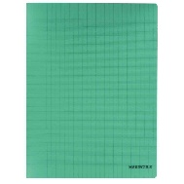
CM2
Dans le cahier du jour
Dans ton cahier du jour, donne d’abord un ordre de grandeur, pose ces opérations et vérifie à l’aide d’une calculatrice.
104 856 – 83 926 = 89,45 + 354,63 = 7,621 + 98, 72 = 951 x 64 = 852 : 15 = 649 x 53,7 =
104 856 – 83 926 = 89,45 + 354,63 = 7,621 + 98, 72 = 753 x 25 = 852 : 12 =

Slide 13
CORRECTIONS
CM2
Dans ton cahier du jour, donne d’abord un ordre de grandeur, pose ces opérations et vérifie à l’aide d’une calculatrice.
104 856 – 83 926 = 20 930 89,45 + 354,63 = 444,08 7,621 + 98, 72 = 106,341 753 x 25 = 18 825 852 : 12 = 71
104 856 – 83 926 = 20 930 89,45 + 354,63 = 444,08 7,621 + 98, 72 = 106,341 951 x 64 = 60 864 852 : 15 = 56,8 649 x 53,7 = 34 851,3

Slide 14
CM2
SEANCE 2

Slide 16
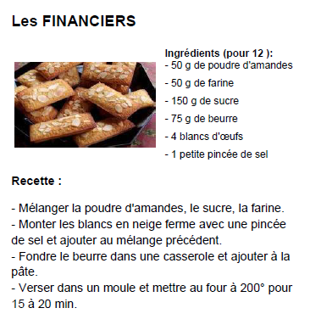
Dans le cahier du jour
CM2
Dans ton cahier du jour, écris la date et mathématiques. Cherche la quantité de sucre et de beurre si on fait la recette pour : 24 financiers, 6 financiers, 120 financiers, 18 financiers, 1 financier
Et pourquoi ne pas cuisiner pour le goûter? Bon appétit !!!

Slide 17
CORRECTIONS
CM2
Pour 24 financiers (c’est le double) :
Sucre : 150 g x 2 = 300 g
Beurre : 75 g x 2 = 150 g
Pour 6 financiers (c’est la moitié) :
Sucre : 150 g : 2 = 75 g
Beurre : 75 g : 2 = 37,5 g
Pour 120 financiers (c’est 10 fois plus) :
Sucre : 150 g x 10 = 1 500 g
Beurre : 75 g x 10 = 750 g
Pour 18 financiers (c’est 12 + 6 financiers soit 1 quantité et demi) : Sucre : 150 g + 75 g = 225 g Beurre : 75 g + 37,5 g = 112, 5 g Pour 1 financier (c’est 12 fois moins) : Sucre : 150 g : 12 = 12,5 g Beurre : 75 g : 12 = 6,25 g

Slide 18
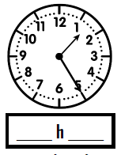
Travail sur ardoise
CM2
Ecris l’heure.
Ecris l’heure.
Ajoute 30 minutes.
Ajoute 15 minutes.

Slide 19
CORRECTIONS
CM2
Ecris l’heure.
Ecris l’heure.
1 h 25 min ou 13 h 25 min
Ajoute 30 minutes : 1h55min ou 13h55min
Ajoute 15 minutes 1h40min ou 13h40min

Slide 20
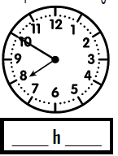
Travail sur ardoise
CM2
Ecris l’heure.
Ecris l’heure.
Ajoute une demi-heure.
Ajoute un quart d’heure.

Slide 21
CORRECTIONS
CM2
Ecris l’heure.
Ecris l’heure.
7 h 50 min ou 19 h 50 min
Ajoute une demi-heure = 30 min 8 h 20 min ou 20 h 20 min
Ajoute un quart d’heure = 15 min 8 h 05 min ou 20 h 05 min

Slide 22
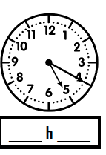
Travail sur ardoise
CM2
Ecris l’heure.
Ecris l’heure.
Ajoute deux demi-heures.
Ajoute trois quarts d’heure.

Slide 23
CORRECTIONS
CM2
Ecris l’heure.
Ecris l’heure.
5 h 20 min ou 17 h 20 min
Ajoute deux demi-heures = 1h 6 h 20 min ou 18 h 20 min
Ajoute trois quarts d’heure = 45 min 6 h 05 min ou 18 h 05 min

Slide 24
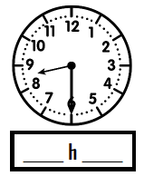
Travail sur ardoise
CM2
Ecris l’heure.
Ecris l’heure.
Ajoute deux demi-heures.
Ajoute trois quarts d’heure.

Slide 25
CORRECTIONS
CM2
Ecris l’heure.
Ecris l’heure.
8 h 30 min ou 20 h 30 min
Ajoute deux demi-heures = 1 h 9 h 30 min ou 21 h 30 min
Ajoute trois quarts d’heure = 45min 9 h 15 min ou 21 h 15 min

Slide 27
Travail sur ardoise
CM2
Calcule mentalement
Calcule mentalement
7× 60 4× 80 3 x 50 6 x 40
240 : 30 360 : 60 120 : 30 150 : 50

Slide 28
CORRECTIONS
CM2
Calcule mentalement
Calcule mentalement
7× 60 = 7 x 6 x 10 = 42 x 10 = 420 4× 80 = 4 x 8 x 10 = 32 x 10 = 320 3 x 50 = 3 x 5 x 10 = 15 x 10 = 150 6 x 40 = 6 x 4 x 10 = 24 x 10
240 : 30 = 24 : 3 = 8 360 : 60 = 36 : 6 = 6 120 : 30 = 12 : 3 = 4 150 : 50 = 15 : 5 = 3

Slide 30
Travail sur ardoise
CM2
Décompose le nombre.
Décompose le nombre.
256 100
145 1000
108 100
14 100
135 10
2053 1000
72 100
72 1000

Slide 31
CORRECTIONS
CM2
Décompose le nombre.
Décompose le nombre.
256 100
= 2 +
5 10
6 100
+
145 1000
1 10
4 100
5 1000
=
+
+
108 100
8 100
14 100
1 10
4 100
= 1 +
=
+
135 10
5 10
2053 1000
5 100
3 1000
= 13 +
= 2 +
+
72 100
7 10
2 100
72 1000
7 100
2 1000
=
+
=
+

Slide 32
Travail sur ardoise
CM2
Calcul mental
Calcul mental
- 52 x 101 = 37 x 101 = 18 x 101 = - 25 x 101 =
52 x 11 = 37 x 11 = 18 x 11 = 25 x 11 =

Slide 33
CORRECTIONS
CM2
Calcul mental
Calcul mental
52 x 11 37 x 11 18 x 11 25 x 11
- 52 x 101 37 x 101 18 x 101 - 25 x 101
52 x 10 + 52 x 1 = 572
52 x 100 + 52 x 1 = 5252
37 x 10 + 37 x 1 = 407
37 x 100 + 37 x 1 = 3737
18 x 10 + 18 x 1 = 198
18 x 100 + 18 x 1 =1818
25 x 10 + 25 x 1 = 275
25 x 100 + 25 x 1 = 2525

Slide 35
CM2
Dans le cahier du jour
Ecris la date et calcule : 35 + 8,1 = 3 + 94,56 = 20,04 + 25 = 1,4 + 2 = 19,008 + 17 =
Ecris la date et calcule en ligne : 1,4 + 2,25 = 5,6 + 12,05 = 99 + 0,01 = 24,75 – 12,5 = 19,5 – 12,25=

Slide 36
CORRECTIONS
CM2
Ecris la date et calcule : 35 + 8,1 = 43,1 3 + 94,56 = 97,56 20,04 + 25 = 45,04 1,4 + 2 = 3,4 19,008 + 17 = 36,008
Ecris la date et calcule en ligne : 1,4 + 2,25 = 3,65 5,6 + 12,05 = 17,65 99 + 0,01 = 99,01 24,75 – 12,5 = 12,25 19,5 – 12,25 = 7,25

Slide 37
CM2
SEANCE 3

Slide 38
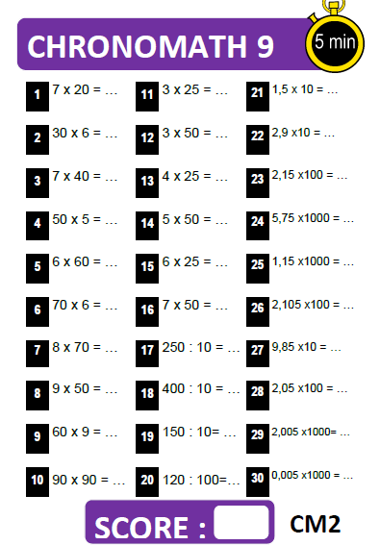
Dans le cahier du jour
CM2

Slide 39
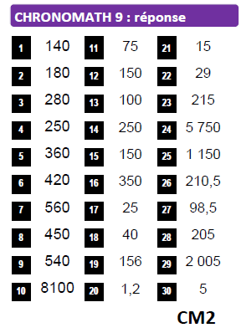
CORRECTIONS
CM2

Slide 41
VILLE ET ARCHITECTURE :
Découpe, colle et assemble des solides pour fabriquer une maquette de ta maison du futur, voire toute une ville!
Tu peux ajouter, des rues, ronds-points, jardin…
Patrons :
file:///C:/Users/ADMIN/AppData/Local/Temp/Temp1_modules-cm%20(1).zip/M20/CM1/cahier_de_patrons.pdf
Pyramide par pliage :
http://www.sylvain-etienne.com/gestclasse_v7/origami/pyramide.pdf

Slide 42
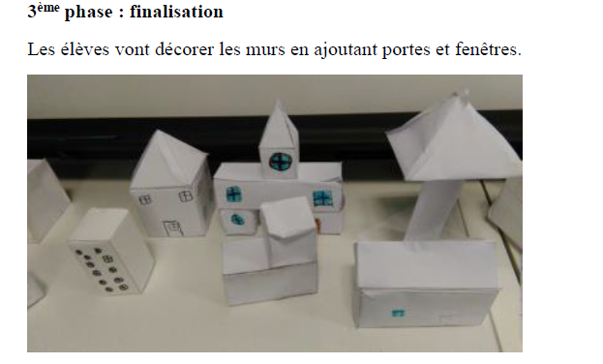

Slide 43
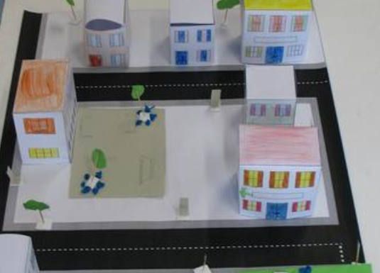

Slide 44
CM2
Indique les nombres qui correspondent
aux graduations montrées (x3)
Encadre ces nombres décimaux à l'unité
… < 4,3 < … … < 12,36 < …
… < 7,2 < … … < 0,247 < …
… < 6,9 < … … < 37,999 < …

Slide 45
CM2
Multiplier des décimaux par 10, 100 ou 1000
2,1 x 10 =
31,54 x 100 =
43,254 x 1000 =
4,5 x 100 =
6,54 x 1000 =
Calculs du type 0,2 + 0,3
0,2 + 0,2 =
0,5 + 0,6 =
0,8 + 0,2 =
0,8 + 0,3 =
0,9 + 0,4 =
Calculer 25 % et 50 % de nombres entiers inférieurs à 1000
25% de 80 =
50 % de 40 =
25% de 50 =
50% de 60 =
25 % de 20 =
Calculs du type 0,25 + 0,3
0,25 + 0,2 =
0,55 + 0,6 =
0,8 + 0,25 =
0,8 + 0,35 =
0,95 + 0,4 =

Slide 46
CM2
Problème

Slide 47
CM2
SEANCE 4

Slide 48
CM2
Multiplier des décimaux par 10, 100 ou 1000 (x5)
45,1 x 10 =
1,56 x 100 =
254,34 x 1000 =
45,2 x 100 =
16,48 x 1000 =
Calculs du type 0,2 + 0,3
0,2 + 0,2 =
0,5 + 0,6 =
0,8 + 0,2 =
0,8 + 0,3 =
0,9 + 0,4 =
Calculer 25 % et 50 % de nombres entiers inférieurs à 1000
25% de 800 =
50 % de 500 =
25% de 200 =
50% de 700 =
25 % de 400 =
Calculs du type 0,25 + 0,3
0,25 + 0,4 =
0,55 + 0,5 =
0,8 + 0,65 =
0,8 + 0,45 =
0,95 + 0,45 =

Slide 49
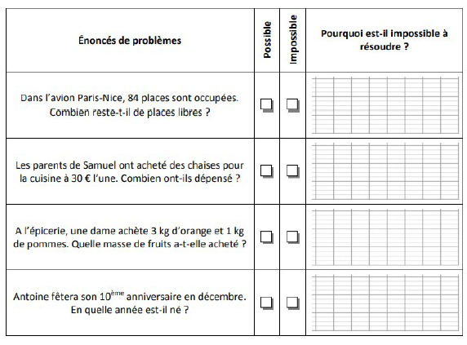
CM2
Problèmes : possible ou pas ?

Slide 50
CM2
SEANCE 5

Slide 51
CM2
Décompose comme dans l'exemple :
138 500 = (1 x 100 000) + 3 x 10 000 + 8 x 1000 + 5 x 100
570 250
4 274 100
92 600 300
74 280 003
4 570 250
3 214 274 100
120 020
92 740 600 300

Slide 52
CM2
Calculs du type 1,2 + 2,15
1,2 + 2,25 =
3,5 + 4,65 =
1,85 + 0,25 =
4,8 + 2,2 =
5,9 + 3,45 =
Diviser des décimaux par 10 ou 100
45,1 : 10 =
11,56 : 100 =
254,34 : 1000 =
4,2 : 100 =
16,48 : 1000 =

Slide 53
CM2
Calculs du type 0,8 – 0,2
1,4 - 0,2 =
3,5 - 0,6 =
1,8 + 0,3 =
4,8 + 0,5 =
5,9 + 3,4 =
Multiplier des décimaux par 0,1 et 0,01 :
45,3 x 0,1 =
475,32 x 0,01 =
96,3 x 0,01 =
741,36 x 0,1 =
358,45 x 0,01 =

Slide 54
CM2
Choisis ton niveau puis pose et effectue les calculs :
- niveau 1 :
5,3 + 6,4
12,1 + 21,3
8,3 + 40,6
30,5 + 5,3
- niveau 2 :
43,4 + 21,3
74,3 + 6,6
364,2 + 74,6
14,36 + 52,41
- niveau 3 :
43,54 + 47,23
74,53 + 6,18
3,24 + 56,1
475,31 + 65,37

Slide 55
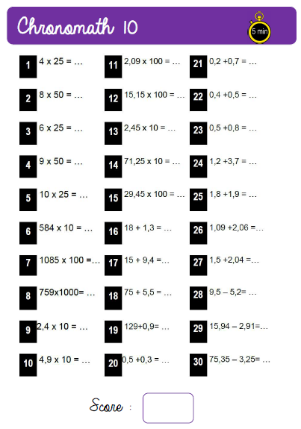
CM2
Chronomath n°10

Slide 56
CM2
Si une voiture consomme 5,3 litres pour 100 km, indiquer la consommation pour 200 km et pour 1000 km.
Si une voiture consomme 4,8 L pour 100 km, indiquer la consommation pour 50 km et pour 25 km.

